Slide 1
기말고사
코드기술서 및 작동설명서
이름 : 전찬혁
학번 : 2018103297
학과 : 경영정보학과
학년 : 3학년
일시 : 2020.12.21

Slide 2
1
Client
Server
어떤 공공와아파이를 찾으시나요?
접속, 요청
2
Views.index
동네명을 입력하세요
요청
제출
화면 전달
3
Index.html
값 전달
4
URL 전달
http://127.0.0.1:8888/test1219/
Views.maps
Open
API
6
조건에 맞는 값
지도
요청
화면 전달
5
HOME
maps.html
http://127.0.0.1:8888/test1219/maps/

Slide 3
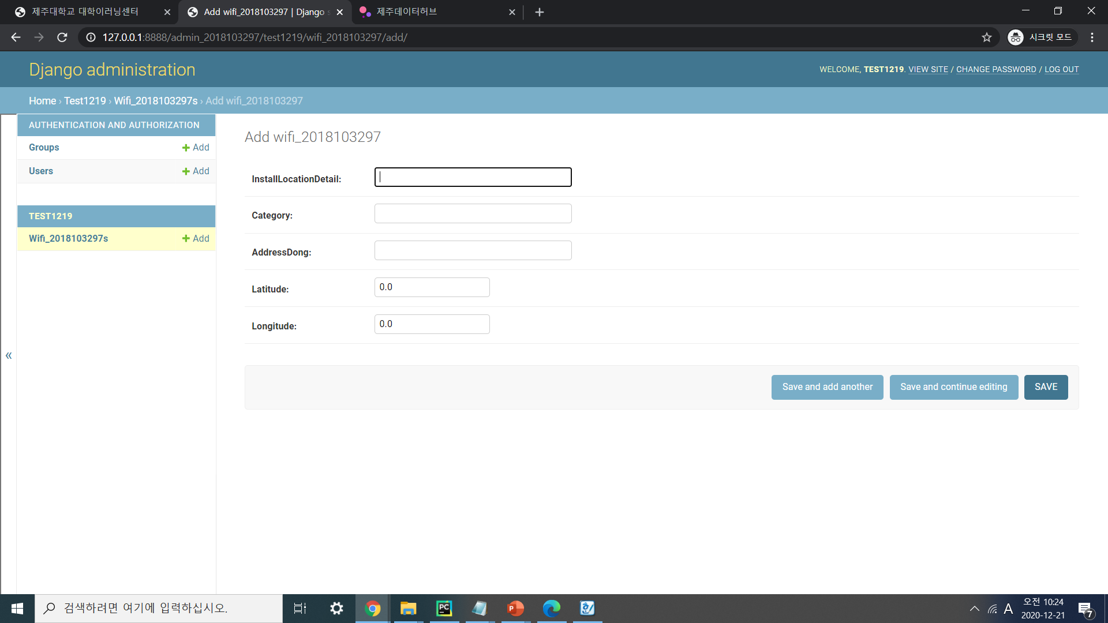
제가 만든 model 입니다. 주소, 입력 데이터 준수 했습니다

Slide 4
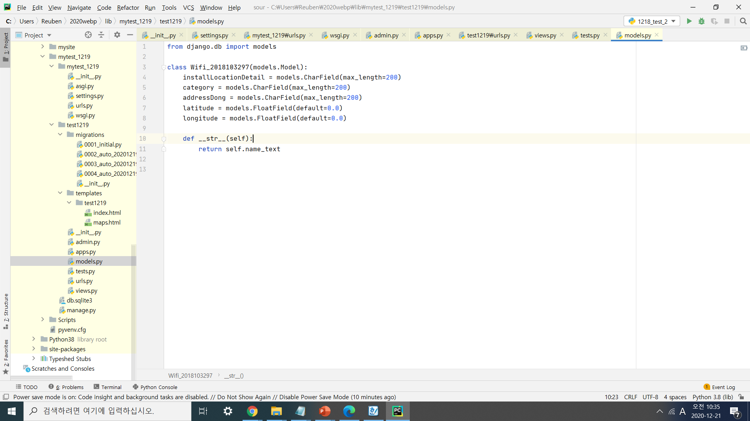
Model을 설정한 페이지 입니다

Slide 5
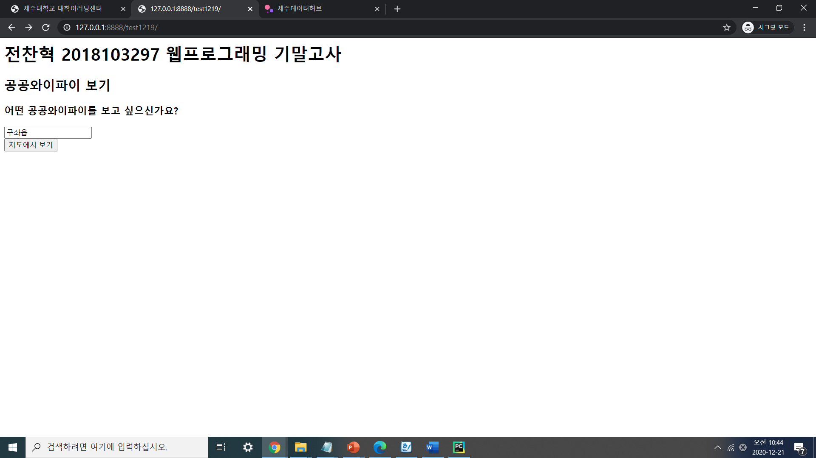
처음에 동네명을 입력 받는 페이지 입니다
빈 칸에 동네명을 입력하고
제출 버튼지도에서보기를 클릭하면
2번으로 입력값을 넘겨주게 됩니다.
혹시 값을 입력하지 않거나, API에 해당하는 값이 없을 경우 에러 메시지를 출력합니다.

Slide 6
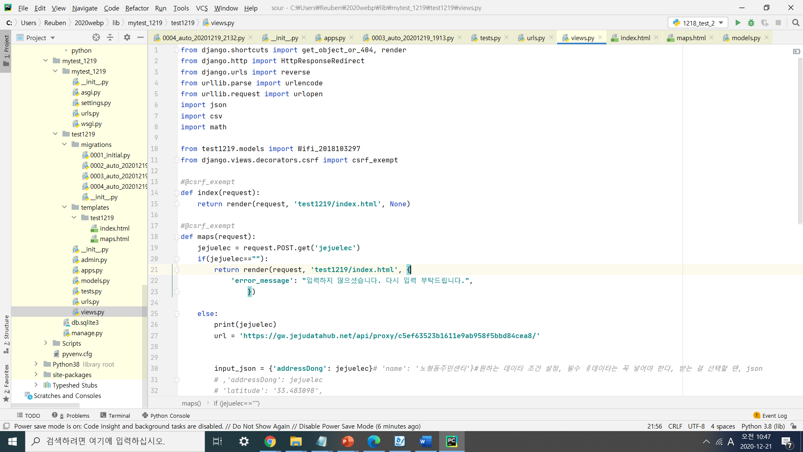
test1219 입력 했을 경우 실행 됩니다.
사용자에게 바로 index.html을 보여주는 역할을 합니다.

Slide 7
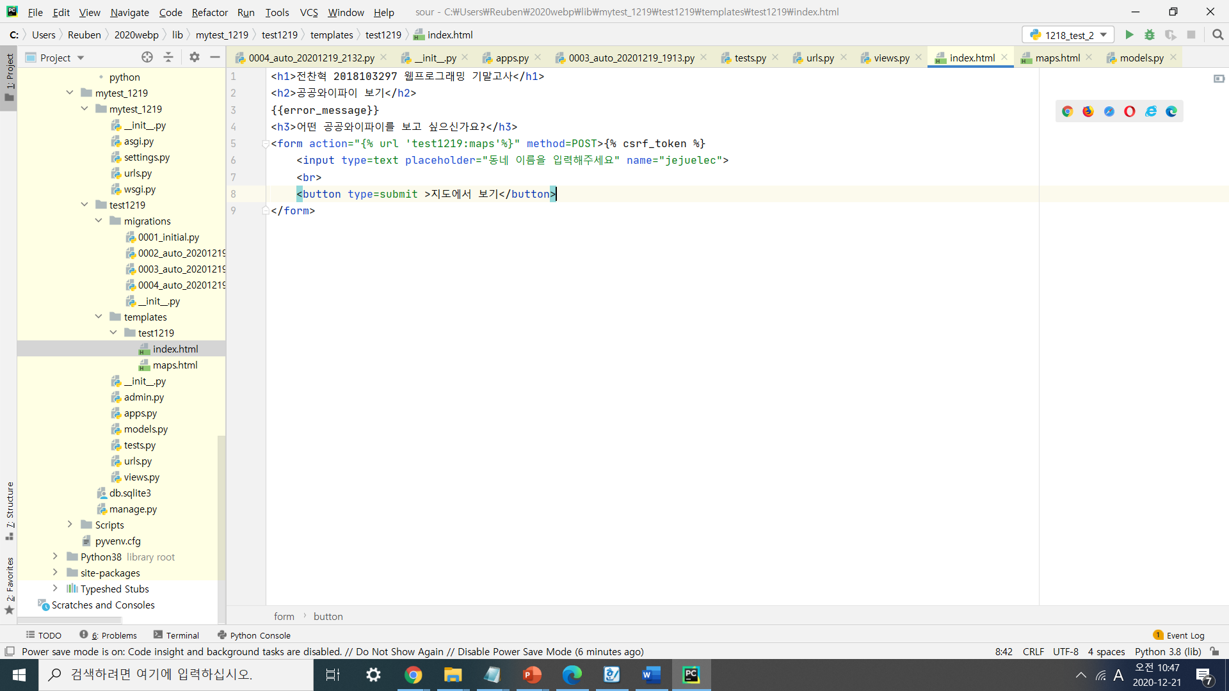
사용자가 보는 첫페이지, 자신이 원하는 (전기차충전소)를 찾는 페이지 입니다.
Input text에 입력 하고, 지도에서 보기를 클릭하면 해당 하는 지도를 보여 줍니다.
입력하지 않았거나, 잘못된 입력을 했을 경우 에러 메시지를 보여주기도 합니다.

Slide 8
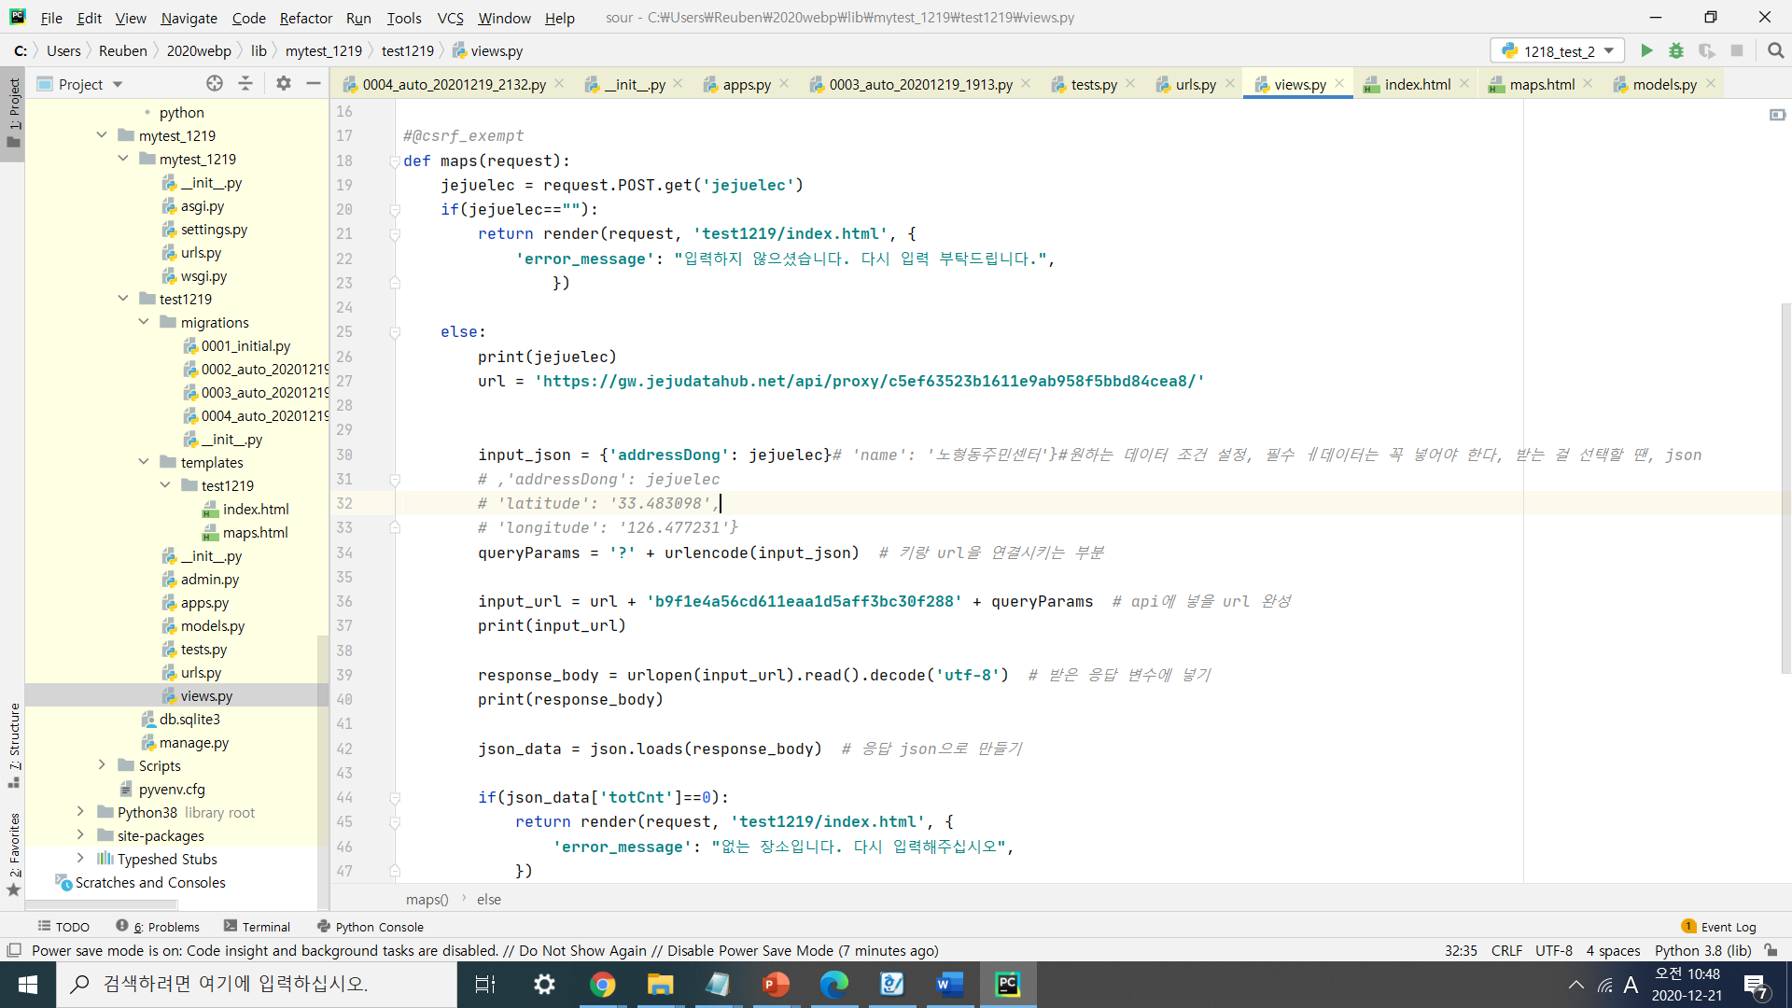
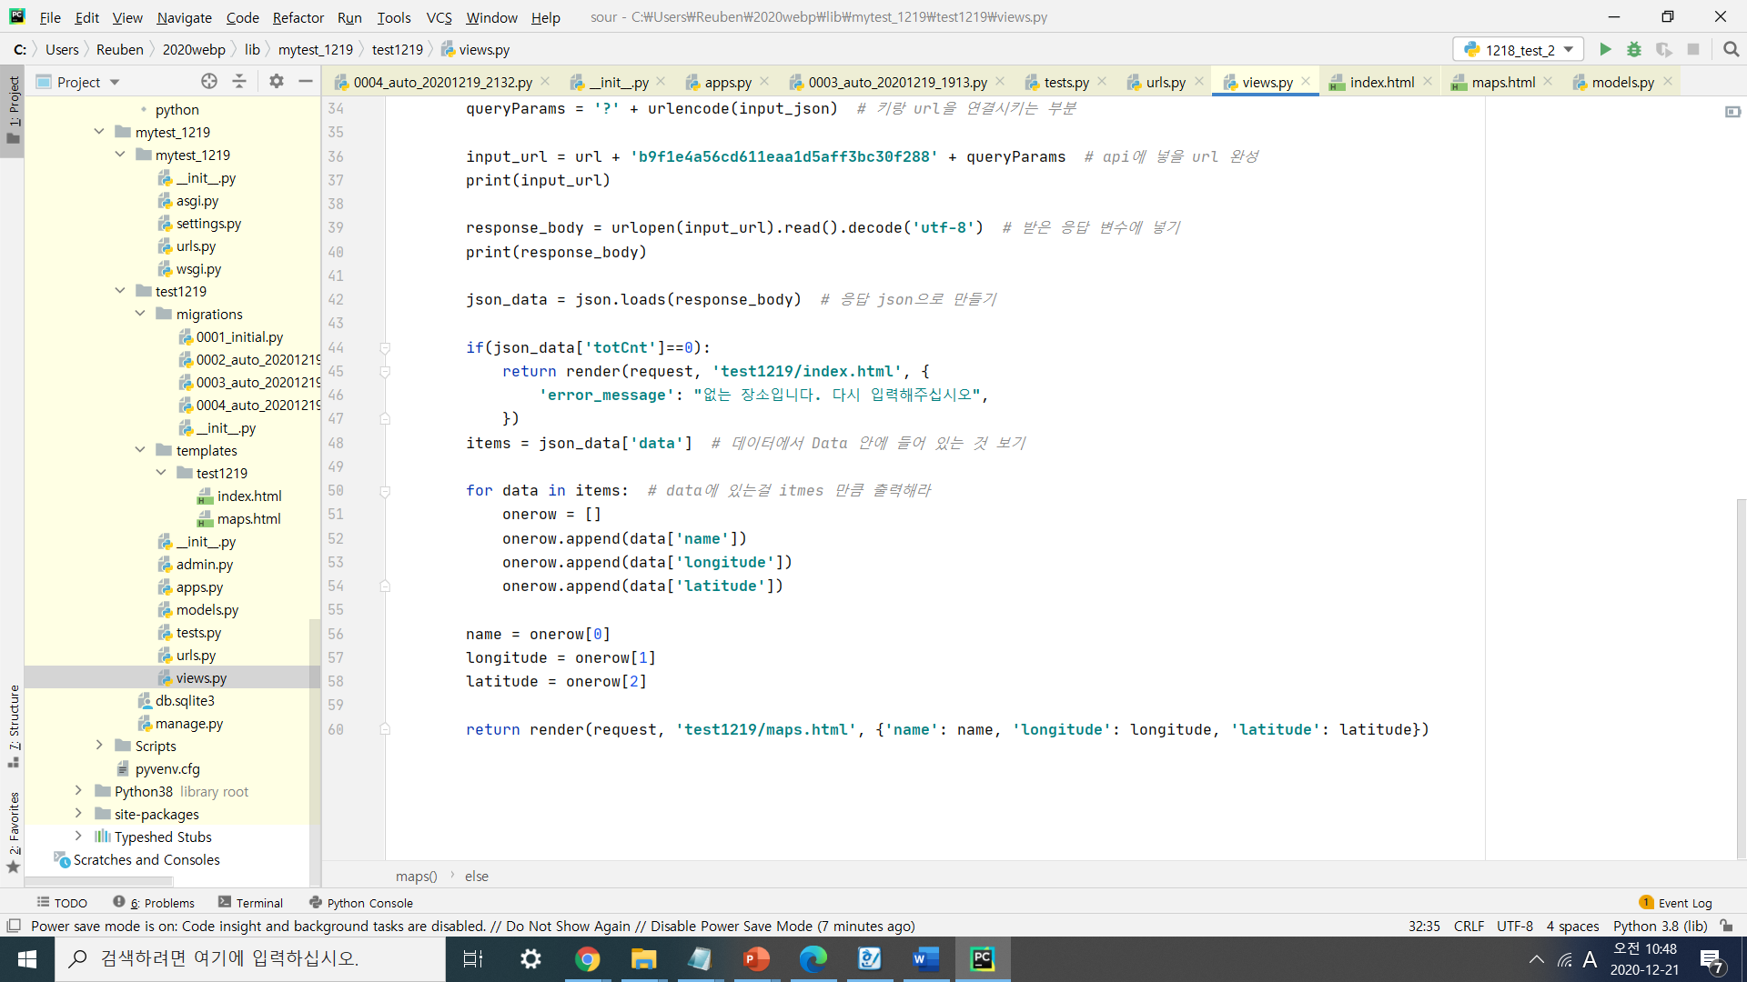
사용자가 입력한 정보를 index.html에게 받아서 API에게 요청하는 역할을 합니다.
입력하지 않았거나, 잘못된 입력의 경우 다시 에러메세지와 함께 index.html을 요청합니다.
정상적인 데이터는 이름, 위도, 경로를 maps.html에 넘겨 줍니다.

Slide 9
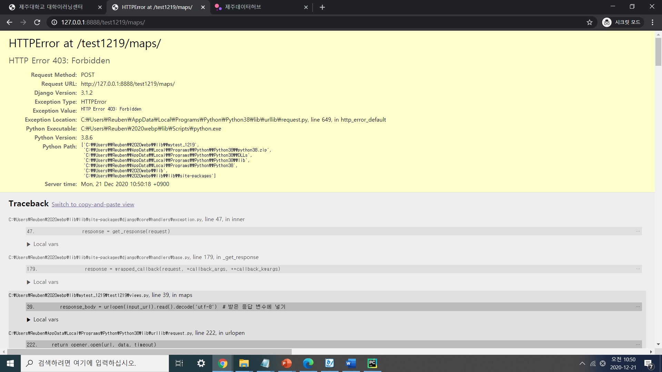
하지만 API 주소 문제로 거절이 되어서 실제로 지도 표현 되는 것은 관찰 할 수 없었습니다
API 주소가 정상적으로 작동했다는 가정하에 남은 코드 설명 하겠습니다

Slide 10
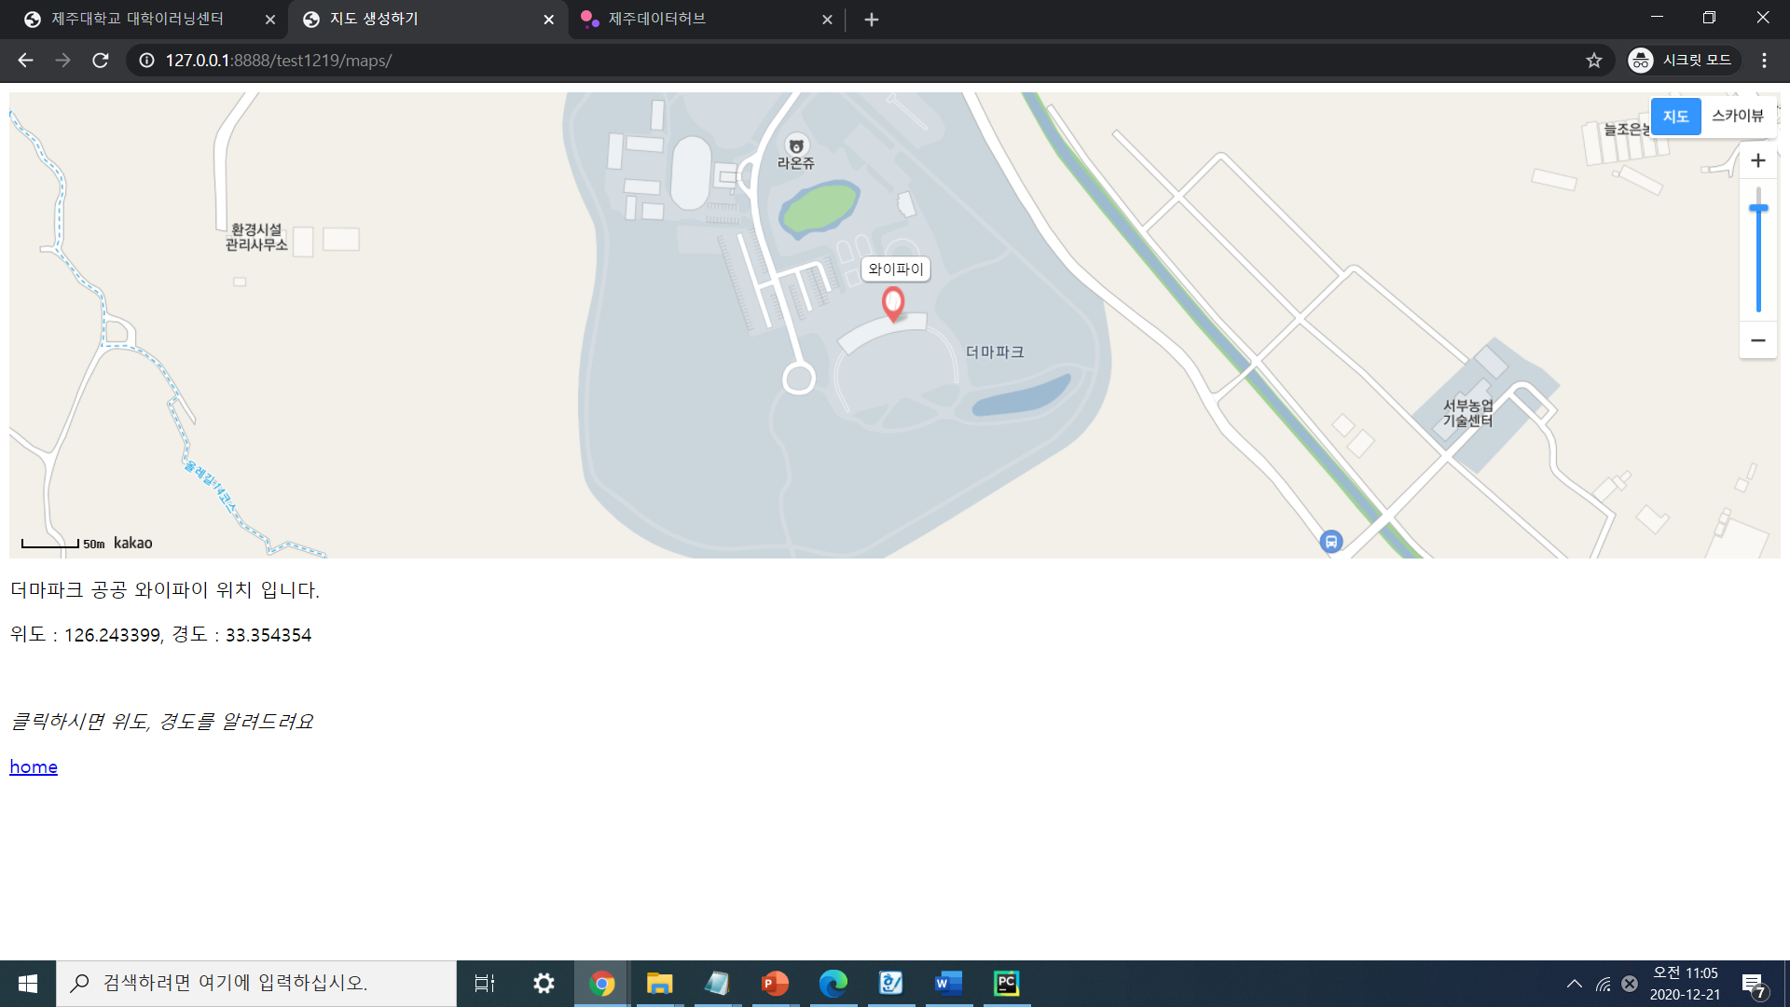
종료직전 코드가 실행되서 첨부합니다

Slide 11
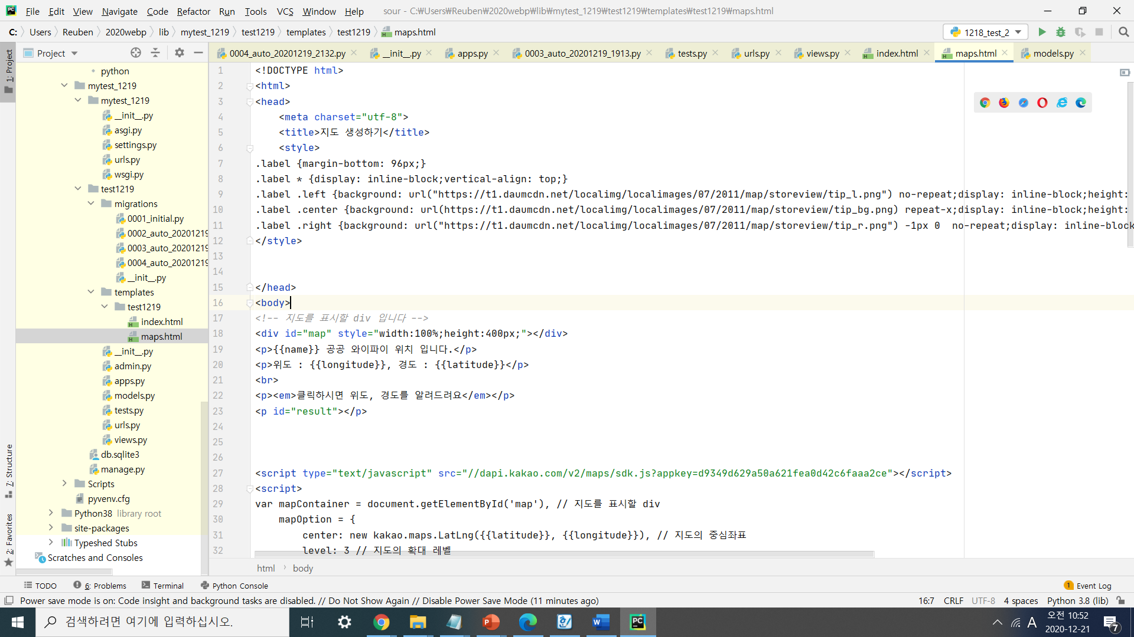
받아온 중심 좌표를 지도에 표시해서 원하는 충전소를 중앙으로 오게 하는 코드 입니다.

Slide 12
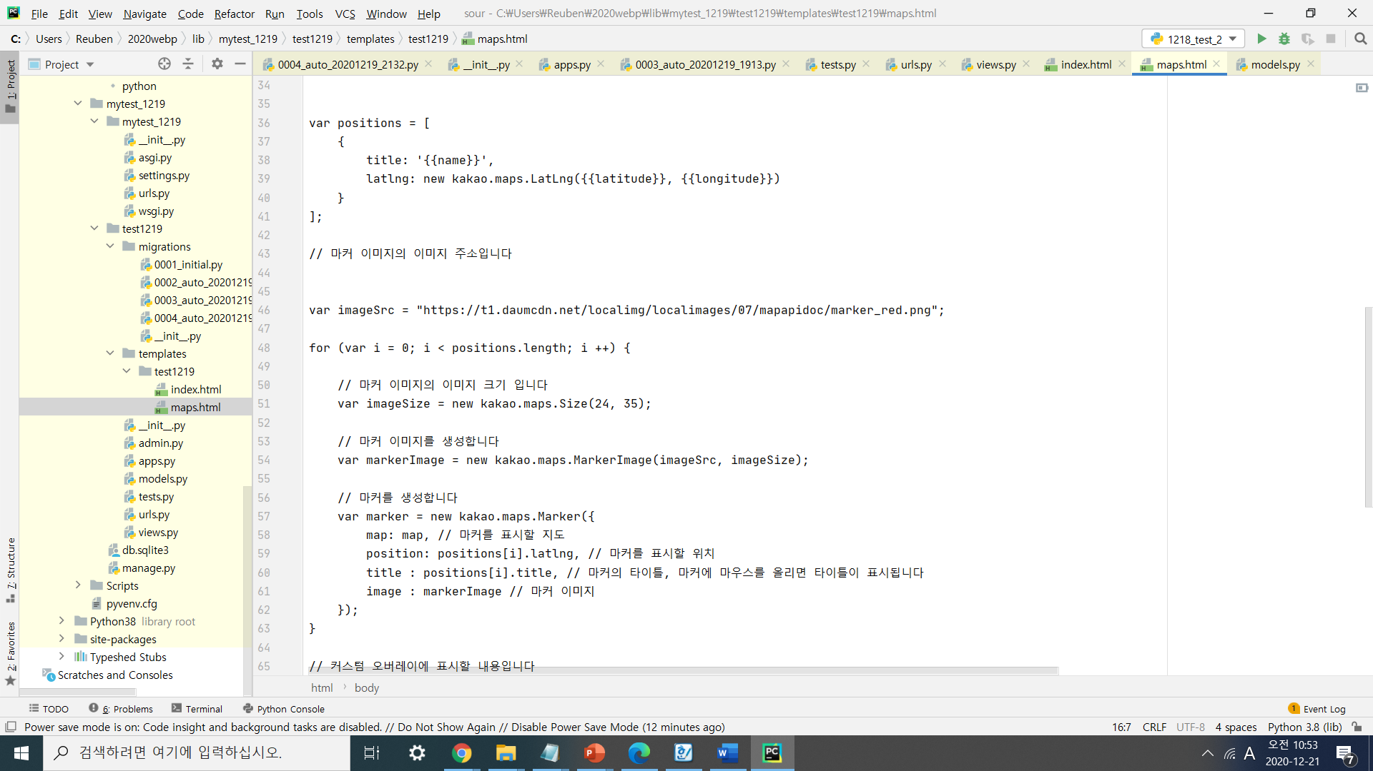
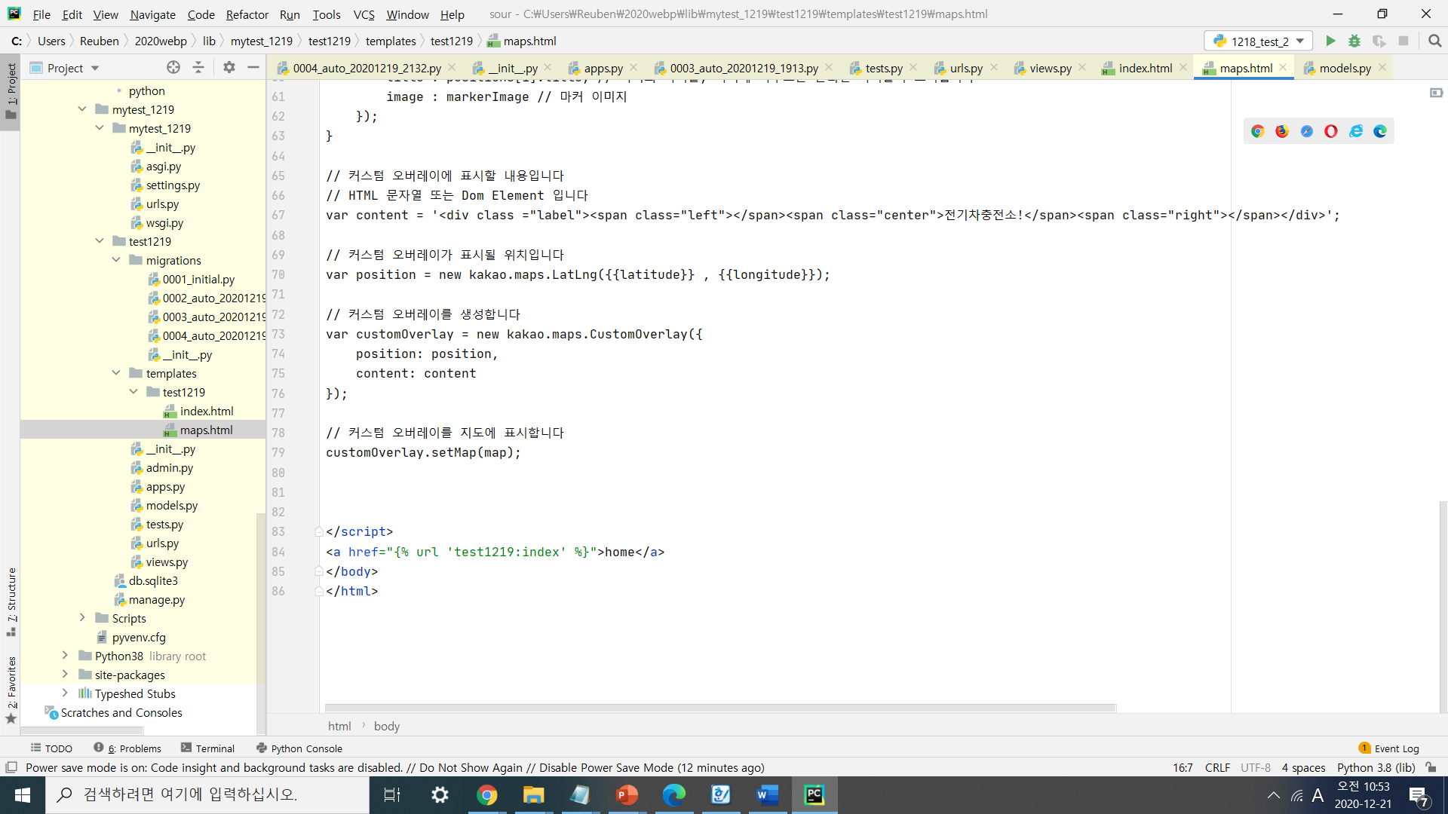
이후의 maps 코드 입니다.
사용자가 다른 정보를 조회하고 싶을 땐 HOME을 누르면 index.html로 돌아갈 수도 있습니다

Slide 13
질문
1. 웹 페이지 디자인은 CSS? JS?
2.모델을 전문적으로 그리는 법(UML)
3.모르는 모듈 코드 사용 할때
4.알고리즘 연결 방법
5.참고 도서 추천
1
Client
Server
접속, 요청
2
UI/UX
Views.index
요청
어떤 공공와아파이를 찾으시나요?
화면 전달
3
Index.html
동네명을 입력하세요
제출
값 전달
4
Views.maps
무장애 관광
DB
조건문
http://127.0.0.1:8888/test1219/
6
네이버
DB
추천
알고리즘
조건에 맞는 값
지도
요청
주차 보고
1. Git 소스트리 연결 완료
2.django이해 완료
3.크롤링 모듈 결정
화면 전달
5
HOME
maps.html
http://127.0.0.1:8888/test1219/maps/

Slide 14
질문
1. 웹 페이지 디자인은 CSS? JS?
2.모델을 전문적으로 그리는 법(UML)
3.모르는 모듈 코드 사용 할때
4.알고리즘 연결 방법
5.참고 도서 추천
1
Client
Server
UI/UX
어떤 공공와아파이를 찾으시나요?
접속, 요청
동네명을 입력하세요
2
Views.index
제출
요청
화면 전달
3
Index.html
값 전달
4
Views.maps
무장애 관광
DB
조건문
http://127.0.0.1:8888/test1219/
6
네이버
DB
추천
알고리즘
조건에 맞는 값
지도
요청
주차 보고
1. Git 소스트리 연결 완료
2.django이해 완료
3.크롤링 모듈 결정
화면 전달
5
HOME
maps.html
http://127.0.0.1:8888/test1219/maps/

Slide 15
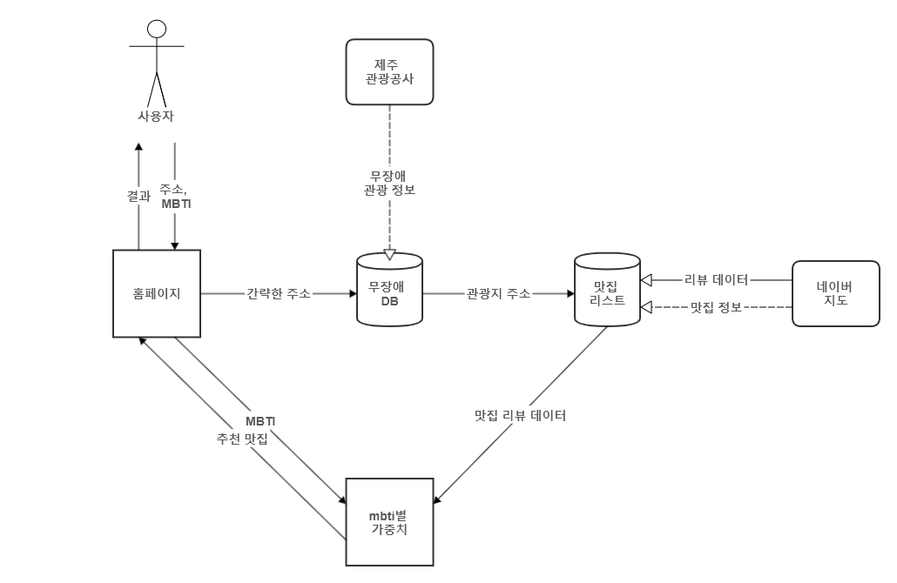
점선은 정기적으로 업데이트 예정
실선은 사용자가 요청할 경우 실행
MBTI별 가중치 조정은 사전연구를 통해 조정 예정
*맛집리스트를 동적이 아닌, DB화 한 이유
*MBTI연구 문헌연구 어려움

